Slide 1
CHAPITRE 2 : Opérations logistiques LMD et impacts
UNITÉ 4 : Demandes et tendances actuelles de la société
Capsule
2.4.2
Objectifs de développement durable

Slide 2
À faire avant cette capsule :
Aucune connaissance supplémentaire préalable n’est nécessaire
Capsule liée à:
1.3.5, 1.4.6, 2.1.2, 2.1.3, 2.3.2, 2.5.1, 2.5.2, 2.5.4, 3.3.1, 3.3.3, 3.4.5. Lien direct spécial avec les capsules de cette unité 2.4.
Auteurs:
PROSPEKTIKER & SUSMILE Consortium

Slide 3
Objectives of the Capsule
This capsule presents Sustainable Development Goals (SDG), highlighting these goals and targets that could be more related to transport and logistics.
Category | E-learning | EQF
 |  | 4 | 5 | 6
 |  | X | X | X
Exercises included | YES
Effort for the capsule | Content 15 Min. | Exercises 25 Min. | Extra material 45 Min.

Slide 4
Contenu
17 Objectifs de développement durable Lien entre les objectifs de développement durable et le transport et la logistique

Slide 5
1. 17 Objectifs de développement durable
Les objectifs de développement durable sont un appel universel à l’action entre les gouvernements, les entreprises et la société civile pour mettre fin à la pauvreté, protéger la planète et améliorer la vie et les perspectives de chacun, partout.
Les 17 objectifs ont été adoptés par tous les États membres des Nations Unies en 2015, dans le cadre du Programme de développement durable à l’horizon 2030. Les États membres de l’UE font partie des 193 pays qui se sont engagés à respecter l’Agenda (1).
Image: (1)

Slide 6
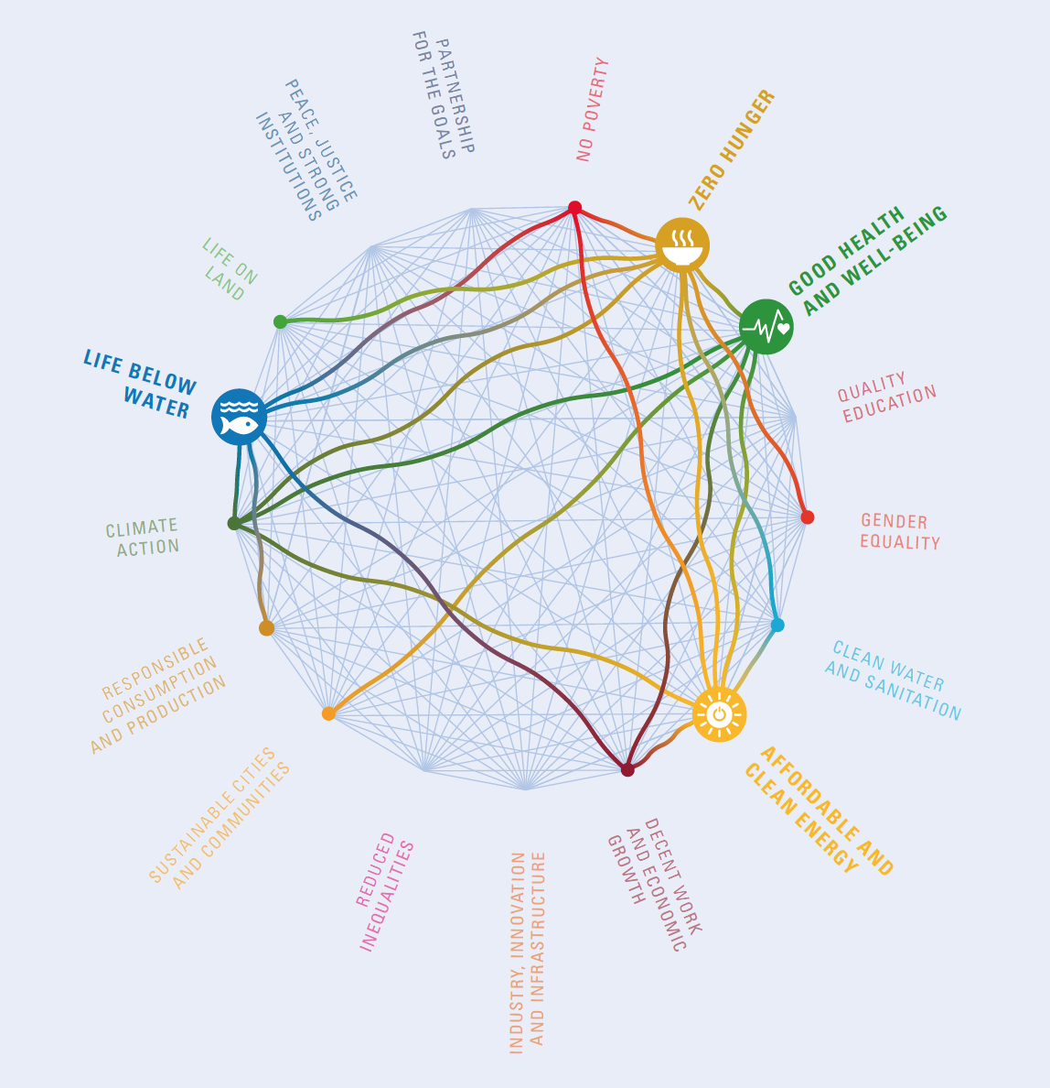
1. 17 Objectifs de développement durable
Les objectifs sont universels, transcendent les frontières et s’appliquent à l’ensemble du lieu de travail, du marché et de la communauté. Ils sont également interdépendants : l’absence de progrès sur un objectif entrave les progrès sur les autres.
Dans un monde où les inégalités, les troubles civils et les pressions environnementales augmentent, les entreprises ne prospéreront que si le Programme 2030 est réalisé (2).
L’image montre les interactions et les liens entre les différents ODD.
Image: (2)

Slide 7
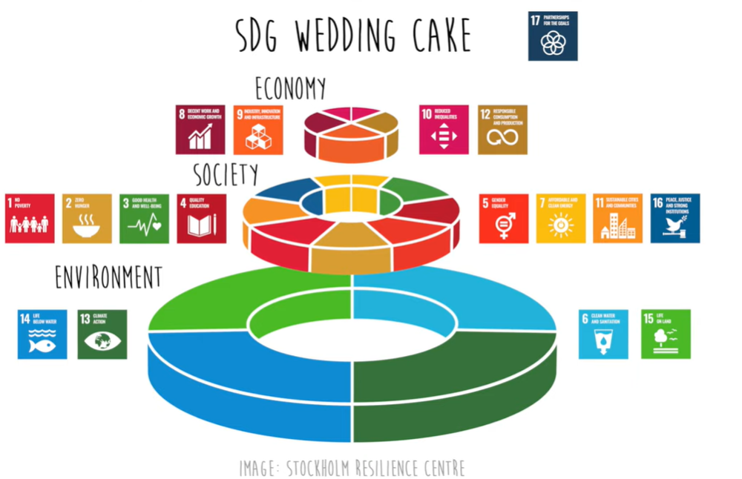
1. 17 Objectifs de développement durable
Pour en savoir plus sur 17 ODD, regardez cette vidéo intéressante! (3)
(3) https://www.youtube.com/watch?v=qfOgdj4Okdw (duration: 6.47).

Slide 8
2. Lien entre les objectifs de développement durable et le transport et la logistique
Dans le Programme de développement durable à l’horizon 2030, bien que les transports n’aient pas d’ODD dédié, le transport durable est intégré dans plusieurs ODD et cibles, en particulier ceux liés à la sécurité alimentaire, à la santé, à l’énergie, à la croissance économique, aux infrastructures, aux villes et aux établissements humains (4).
La contribution des transports au développement économique et au capital humain est indéniable. Par exemple (5): sans systèmes de transport fiables et durables,...
les jeunes ne peuvent pas aller à l’école (ODD 4), les femmes ne peuvent pas accéder aux possibilités d’emploi et d’autonomisation (ODD 5), et le monde ne peut pas réduire les émissions de gaz à effet de serre (ODD 13).
Face au changement climatique, les transports servent également de bouée de sauvetage pour les communautés vulnérables touchées par des catastrophes naturelles - permettant aux blessés de recevoir des soins médicaux et aux cargaisons humanitaires d’atteindre ceux qui en ont le plus besoin.

Slide 9
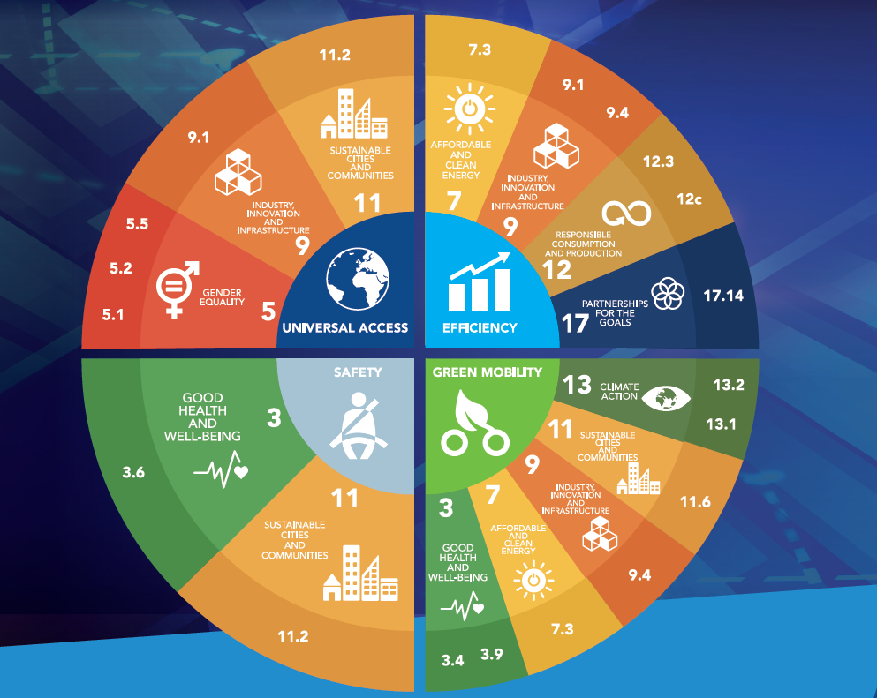
2. Lien entre les objectifs de développement durable et le transport et la logistique
La pertinence des ODD et de leurs cibles dans le domaine des transports peut être directe ou indirecte. Les transports stimulent le développement économique et social, garantissent l’accessibilité aux possibilités, mais sont également associés à un certain nombre d’externalités directes et indirectes telles que les embouteillages, la pollution atmosphérique et les accidents de la route (6). Ce diagramme présente les cibles des ODD qui sont liées au secteur des transports (bien qu’elles ne s’y adressent pas directement).
Image: (5)

Slide 10
2. Link between Sustainable Development Goals and transport and logistics
Deux des cent soixante-neuf cibles des ODD concernent directement le secteur des transports (5).
Cible 3.6 D’ici à 2020, réduire de moitié le nombre de morts et de blessés dus aux accidents de la route dans le monde.
Cible 11. 2 vise à, d’ici à 2030, assurer l’accès de tous à des systèmes de transport sûrs, abordables, accessibles et durables, en améliorant la sécurité routière, notamment en développant les transports publics, en accordant une attention particulière aux besoins des personnes en situation de vulnérabilité - femmes, enfants, personnes handicapées et personnes âgées.

Slide 11
2. Lien entre les objectifs de développement durable et le transport et la logistique
En outre, trois autres objectifs, bien que ne portant pas directement sur le secteur des transports, peuvent être considérés comme directement liés au secteur des transports et de la logistique (6).
Objectifs de développement durable en matière de transport direct
7. Garantir l’accès de tous à une énergie abordable, fiable, durable et moderne (efficacité énergétique) | 7.3 D’ici 2030, doubler le taux mondial d’amélioration de l’efficacité énergétique
9. Construire des infrastructures résilientes, promouvoir une industrialisation inclusive et durable et favoriser l’innovation (Infrastructure durable) | 9.1 Développer des infrastructures de qualité, fiables, durables et résilientes, y compris des infrastructures régionales et transfrontalières, pour soutenir le développement économique et le bien-être humain, en mettant l’accent sur un accès abordable et équitable pour tous
12. Assurer des modes de consommation et de production durables (subventions aux carburants) | 12.c Rationaliser les subventions inefficaces aux combustibles fossiles qui encouragent le gaspillage en éliminant les distorsions du marché, en fonction des circonstances nationales, notamment en restructurant la fiscalité et en supprimant progressivement ces subventions préjudiciables, lorsqu’elles existent, pour tenir compte de leurs incidences sur l’environnement, en tenant pleinement compte des besoins et des conditions spécifiques des pays en développement et en réduisant au minimum les effets négatifs possibles sur leur développement d’une manière qui protège les pauvres et les personnes touchées. Communautés

Slide 12
2. Lien entre les objectifs de développement durable et le transport et la logistique
Ce tableau présente ces objectifs indirectement liés aux transports (6).
Cibles des objectifs de développement durable relatives aux transports indirects
2. Éliminer la faim, assurer la sécurité alimentaire et améliorer la nutrition et promouvoir une agriculture durable (productivité agricole) | 2.3 D’ici à 2030, doubler la productivité agricole et les revenus des petits producteurs alimentaires, en particulier des femmes, des peuples autochtones, des agriculteurs familiaux, des éleveurs et des pêcheurs, notamment grâce à un accès sûr et égal à la terre, aux autres ressources productives et intrants, aux connaissances, aux services financiers, aux marchés et aux possibilités de valeur ajoutée et d’emploi non agricole
3. Permettre à tous de vivre en bonne santé et promouvoir le bien-être de tous à tout âge (Pollution de l’air) | 3.9 D’ici à 2030, réduire considérablement le nombre de décès et de maladies dus à des produits chimiques dangereux et à la pollution et à la contamination de l’air, de l’eau et du sol
6. Assurer la disponibilité et la gestion durable de l’eau et de l’assainissement pour tous (Accès à l’eau potable) | 6.1 D’ici à 2030, assurer l’accès universel et équitable à l’eau potable salubre et abordable pour tous
11. Faire en sorte que les villes et les établissements humains soient ouverts à tous, sûrs, résilients et durables (villes durables) | 11.6 D’ici à 2030, réduire l’impact négatif des villes sur l’environnement par habitant, notamment en accordant une attention particulière à la qualité de l’air et à la gestion des déchets municipaux et autres
12. Assurer des modes de consommation et de production durables (pertes et gaspillages alimentaires) | 12.3 D’ici à 2030, réduire de moitié le gaspillage alimentaire mondial par habitant au niveau des détaillants et des consommateurs et réduire les pertes alimentaires tout au long des chaînes de production et d’approvisionnement, y compris les pertes après récolte
13. Prendre des mesures urgentes pour lutter contre le changement climatique et ses impacts | 13.1 Renforcer la résilience et la capacité d’adaptation aux aléas climatiques et aux catastrophes naturelles dans tous les pays 13.2 Intégrer les mesures relatives aux changements climatiques dans les politiques, stratégies et planification nationales

Slide 13
2. Lien entre les objectifs de développement durable et le transport et la logistique
Pour en savoir plus sur le lien entre les objectifs de développement durable et le transport et la logistique, consultez ceci !
Source (site web en EN) (4): United Nations. Sustainable Development Goals. Knowledge Platform. Sustainable Transport.
https://sustainabledevelopment.un.org/topics/sustainabletransport
Source (PDF en EN) (6): UN-Habitat, UNEP, SLoCaT. (2015). Analysis of the transport relevance of each of the 17 SDGs.
https://sustainabledevelopment.un.org/content/documents/8656Analysis%20of%20transport%20relevance%20of%20SDGs.pdf

Slide 14
Exercice
Pensez à une entreprise du secteur du transport et de la logistique. Comment cette entreprise pourrait-elle contribuer aux 17 ODD ? La contribution serait-elle la même dans tous les ODD ?
Image: (1)

Slide 15
Le quiz suivant représente 5 questions auxquelles vous devrez répondre pour confirmer votre compréhension de la présente capsule. Chaque bonne réponse vaut 1 point. Aucun point pour les erreurs.

Slide 16
Quiz d’auto-évaluation
Question n°1 :
Quelle organisation est la promotrice de 17 objectifs de développement durable ?
Commission européenne
OTAN
Gouvernement des États-Unis
Organisation des Nations unies

Slide 17
Quiz d’auto-évaluation
Question n°2 :
Quel est l’objectif de développement durable qui traite de l’éducation ?
ODD 6
ODD 12
ODD 4
ODD 1

Slide 18
Quiz d’auto-évaluation
Question n°3:
Laquelle des options suivantes n’est pas correcte en ce qui concerne les objectifs de développement durable?
Les objectifs sont liés et ont des interactions
Les objectifs sont universels
Les objectifs transcendent les frontières
Les objectifs ne sont pas interdépendants

Slide 19
Quiz d’auto-évaluation
Question n°4 :
Laquelle des options suivantes est vraie en ce qui concerne les transports et les ODD ?
Transport a un ODD dédié
Il n’y a pas de lien entre les ODD et le transport et la logistique
Le transport durable est intégré dans plusieurs ODD et cibles
Il n’y a pas de lien entre les transports et les possibilités d’emploi et d’autonomisation (ODD 5)

Slide 20
Quiz d’auto-évaluation
Question n°5 :
Il y a 2 des 169 cibles des ODD qui concernent directement le secteur des transports. Lesquels ?
Cible 1.5 et cible 11.2
Cible 3.6 et cible 17.2
Cible 3.6 et cible 1.5
Cible 3.6 et cible 11.2

Slide 21
Références
(1) United Nations. Department of Economic and Social Affairs. Sustainable Development. 17 Goals. Retrieved March 16, 2022, from https://sdgs.un.org/goals
(2) International Food Policy Research Institute. (2017, July 7). Linking the SDGs: The key to food and nutrition security. https://www.ifpri.org/blog/linking-sdgs-key-food-and-nutrition-security
(3) Sustainability Illustrated. (2020, November 20). Sustainable Development Goals explained with 3 useful tips. Environment SDG Sustainability [Video]. YouTube. https://www.youtube.com/watch?v=qfOgdj4Okdw
(4) United Nations. Sustainable Development Goals. Knowledge Platform. Sustainable Transport. Retrieved March 16, 2022, from https://sustainabledevelopment.un.org/topics/sustainabletransport
(5) Sustainable mobility for all. Implementing the SDGs. Retrieved March 16, 2022, from https://www.sum4all.org/implementing-sdgs
(6) UN-Habitat, UNEP, SLoCaT. (2015). Analysis of the transport relevance of each of the 17 SDGs. https://sustainabledevelopment.un.org/content/documents/8656Analysis%20of%20transport%20relevance%20of%20SDGs.pdf

